Slide 1


Februari 2020
Anneke Huisman, Elaine wong-Go, Sylvia Blind
Medicatieoverdracht

Slide 2
onderwerpen
Nieuwe richtlijn Overdracht van medicatiegegevens in de keten
Informatiestandaarden (MP9, Lab, ICA)
Implementatie

Slide 3
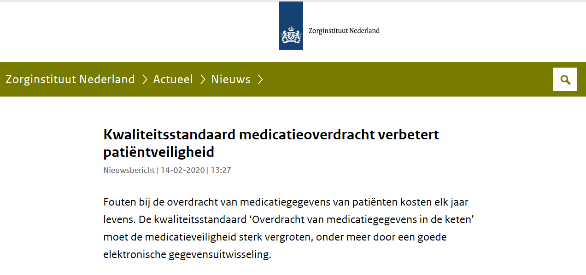
aanleiding

Slide 4
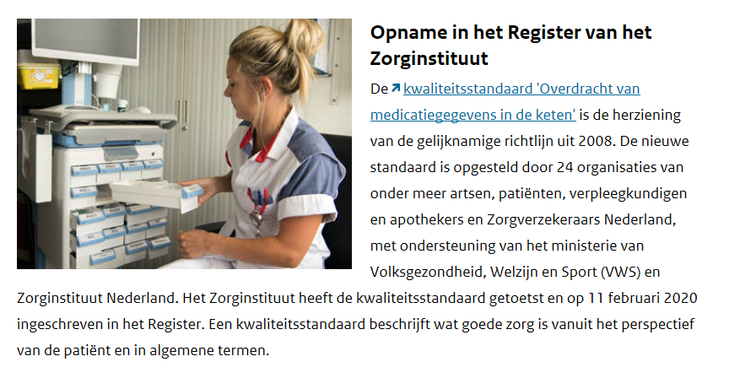

Slide 5

Medicatieoverdracht: herziene richtlijn
Doel:
‘Overdragen van medicatiegegevens in netwerk patiënt, zodat voorschrijvers, apothekers, en toedieners op moment van voorschrijven, ter hand stellen en toedienen, zorg kunnen leveren en verantwoorde risico-inschatting kunnen maken t.b.v. veilige medische en farmaceutische zorg’

Slide 6
Proces richtlijn ontwikkeling
2008
Richtlijn 2008: uitgaande van werkend EPD en LSP
2017
Leidraad doorontwikkelde richtlijn, richting gevend bestuurlijk akkoord (KNMP: Implementatieplan ontbreekt, verantwoordelijkheden en transitieperiode onduidelijk)
2018/
2019
Conceptversie herziene richtlijn 2018: meerjarenagenda Zorginstituut
  Opleveren van de standaard aan het ZIN
2019 Q4

Slide 7
Richtlijn
Implementatie-plan
Richtlijn
Patiëntenversie richtlijn
Standaard
Dynamisch implementatieplan
Patiëntenversie wordt nog ontwikkeld
Herziening richtlijn na 3 jaar

Slide 8
2008 | 2019
Richtlijn + uitgebreide set handreikingen | Richtlijn +implementatieplan + informatiestandaarden
Uitgaande van landelijk EPD Actueel medicatie | Informatiestandaard medicatieproces
Actueel medicatie overzicht (AMO) | Basisset medicatiegegevens (BMG): basisset+ aanvullende set
Altijd een AMO | Risico-inschatting, mate van verificatie
Patiënt informeert | Patiënt heeft eigen verantwoordelijkheid
Apotheker | Apotheker en apotheek waar patiënt doorgaans komt
 | Toediener onderdeel van richtlijn
 | Bij een geplande behandeling van de patiënt of bij opname in het ziekenhuis of een intramurale instelling kan de voorschrijver de apotheker vragen om de verificatie van de basisset medicatiegegevens te verzorgen. De voorschrijver blijft eindverantwoordelijk voor het voorschrijven.

Slide 9
2008 | 2019
Richtlijn + uitgebreide set handreikingen | Richtlijn +implementatieplan + informatiestandaarden
Uitgaande van landelijk EPD Actueel medicatie | Informatiestandaard medicatieproces
Actueel medicatie overzicht (AMO) | medicatiegegevens (BMG): basisset+ aanvullende set
Altijd een AMO | Risico-inschatting, mate van verificatie
 | Bij een geplande behandeling van de patiënt of bij opname in het ziekenhuis of een intramurale instelling kan de voorschrijver de apotheker vragen om de verificatie van de basisset medicatiegegevens te verzorgen. De voorschrijver blijft eindverantwoordelijk voor het voorschrijven.
Apotheker | Apotheker en apotheek waar patiënt doorgaans komt
Patiënt informeert | Patiënt heeft eigen verantwoordelijkheid
 | Toediener onderdeel van richtlijn

Slide 10
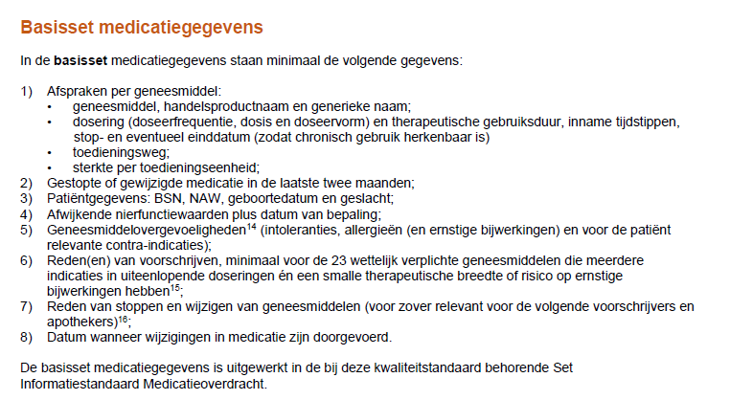

Slide 11
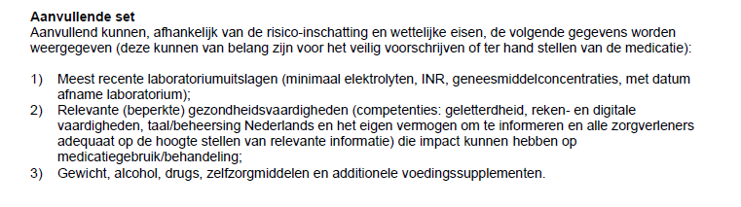
Basisset medicatie gegevens – aanvullende set

Slide 12
2008 | 2019
Richtlijn + uitgebreide set handreikingen | Richtlijn +implementatieplan + informatiestandaarden
Uitgaande van landelijk EPD Actueel medicatie | Informatiestandaard medicatieproces
Actueel medicatie overzicht (AMO) | Basisset medicatiegegevens (BMG): basisset + aanvullende set
Altijd een AMO | Risico-inschatting, mate van verificatie
 | Bij een geplande behandeling van de patiënt of bij opname in het ziekenhuis of een intramurale instelling kan de voorschrijver de apotheker vragen om de verificatie van de basisset medicatiegegevens te verzorgen. De voorschrijver blijft eindverantwoordelijk voor het voorschrijven.
Apotheker | Apotheker en apotheek waar patiënt doorgaans komt
Patiënt informeert | Patiënt heeft eigen verantwoordelijkheid
 | Toediener onderdeel van richtlijn

Slide 13

Risico-inschatting en mate van verificatie
Risico-inschatting door zorgverlener is op basis van diens professionele autonomie

Slide 14
Risico-inschatting en mate van verificatie
Zorgverlener bepaalt aan de hand van risico-inschatting of hij/zij met de beschikbare BMG goede zorg kan verlenen
Heb ik alle gegevens om goede zorg te kunnen verlenen?
Is de mate van verificatie voldoende? Is verificatie van de gegevens nodig?

Slide 15
Risico-inschatting en mate van verificatie
Wanneer digitaal overdragen niet mogelijk is en/of niet snel genoeg is (transitieperiode, spoedconsulten):
Zorgverlener bepaalt aan de hand van risico-inschatting welke gegevens relevant zijn om over te dragen

Slide 16

Risico-inschatting en mate van verificatie
Risico-inschatting:
- (risico)situatie
- (risico)patiënt
- (risico)geneesmiddel
Mate van verificatie:
geen, gedeeltelijk, volledig

Slide 17
2008 | 2019
Richtlijn + uitgebreide set handreikingen | Richtlijn +implementatieplan + informatiestandaarden
Uitgaande van landelijk EPD Actueel medicatie | Informatiestandaard medicatieproces
Actueel medicatie overzicht (AMO) | Basisset medicatiegegevens (BMG): basisset+ aanvullende set
Altijd een AMO | Risico inschatting, mate van verificatie
 | Bij een geplande behandeling van de patiënt of bij opname in het ziekenhuis of een intramurale instelling kan de voorschrijver de apotheker vragen om de verificatie van de basisset medicatiegegevens te verzorgen. De voorschrijver blijft eindverantwoordelijk voor het voorschrijven.
Apotheker | Apotheker en apotheek waar patiënt doorgaans komt
Patiënt informeert | Patiënt heeft eigen verantwoordelijkheid
 | Toediener onderdeel van richtlijn

Slide 18
2008 | 2019
Richtlijn + uitgebreide set handreikingen | Richtlijn +implementatieplan + informatiestandaarden
Uitgaande van landelijk EPD Actueel medicatie | Informatiestandaard medicatieproces
Actueel medicatie overzicht (AMO) | Basisset medicatiegegevens (BMG): basisset+ aanvullende set
Altijd een AMO | Risico-inschatting, mate van verificatie
 | Bij een geplande behandeling van de patiënt of bij opname in het ziekenhuis of een intramurale instelling kan de voorschrijver de apotheker vragen om de verificatie van de basisset medicatiegegevens te verzorgen. De voorschrijver blijft eindverantwoordelijk voor het voorschrijven.
Apotheker | Apotheker en apotheek waar patiënt doorgaans komt
Patiënt informeert | Patiënt heeft eigen verantwoordelijkheid
 | Toediener onderdeel van richtlijn

Slide 19
2008 | 2019
Richtlijn + uitgebreide set handreikingen | Richtlijn +implementatieplan + informatiestandaarden
Uitgaande van landelijk EPD Actueel medicatie | Informatiestandaard medicatieproces
Actueel medicatie overzicht (AMO) | Basisset medicatiegegevens (BMG): basisset+ aanvullende set
Altijd een AMO | Risico-inschatting, mate van verificatie
 | Bij een geplande behandeling van de patiënt of bij opname in het ziekenhuis of een intramurale instelling kan de voorschrijver de apotheker vragen om de verificatie van de basisset medicatiegegevens te verzorgen. De voorschrijver blijft eindverantwoordelijk voor het voorschrijven.
Apotheker | Apotheker en apotheek waar patiënt doorgaans komt
Patiënt informeert | Patiënt heeft eigen verantwoordelijkheid
 | Toediener onderdeel van richtlijn

Slide 20

Rol patiënt
Eigen verantwoordelijkheid
Extra inspanning bij verminderd wilsbekwame patiënten / beperkte gezondheidsvaardigheden

Slide 21
2008 | 2019
Richtlijn + uitgebreide set handreikingen | Richtlijn +implementatieplan + informatiestandaarden
Uitgaande van landelijk EPD Actueel medicatie | Informatiestandaard medicatieproces
Actueel medicatie overzicht (AMO) | Basisset medicatiegegevens (BMG): basisset+ aanvullende set
Altijd een AMO | Risico-inschatting, mate van verificatie
 | Bij een geplande behandeling van de patiënt of bij opname in het ziekenhuis of een intramurale instelling kan de voorschrijver de apotheker vragen om de verificatie van de basisset medicatiegegevens te verzorgen. De voorschrijver blijft eindverantwoordelijk voor het voorschrijven.
Apotheker | Apotheker en apotheek waar patiënt doorgaans komt
Patiënt informeert | Patiënt heeft eigen verantwoordelijkheid
 | Toediener onderdeel van richtlijn

Slide 22
Transitieperiode
Herziene richtlijn houdt rekening met een transitieperiode
De richtlijn gaat uit van het stap voor stap beschikbaar komen van digitale mogelijkheden
Gericht op continuïteit van zorg

Slide 23
Toezicht van de IGJ op de nieuwe richtlijn
Overdracht van medicatiegegevens in de keten
Zienswijze: veranderproces
Gericht op goede zorg (Wkkgz)
Zorgaanbieder moet kwaliteit van zorg systematisch volgen en verbeteren
Rekening houdend met de haalbaarheid en fasering van het implementatieproces

Slide 24

Impact richtlijn op praktijk
Meer ruimte voor professionele autonomie (rol apotheker, risicoinschatting)
Meer en betere samenwerking tussen zorgverleners. (gedeelde verantwoordelijkheid belicht, commitment van alle partijen waaronder NHG, LHV, FMS, V&VN )
Betere haalbaarheid (informatiestandaarden,implementatieplan, transitieperiode)

Slide 25

Aan de slag!

Slide 26
iCT-uitwerking Richtlijn
Informatiestandaarden, uitgewerkt in tientallen praktijksituaties
Afspraken over eenheid in taal en techniek, zoals protocollen, notaties, wijze van verzending ten behoeve van eenduidige interpretatie van gegevens door applicaties en gebruikers.
3 standaarden:
  Medicatieproces 9
  Lab
  ICA

Slide 27
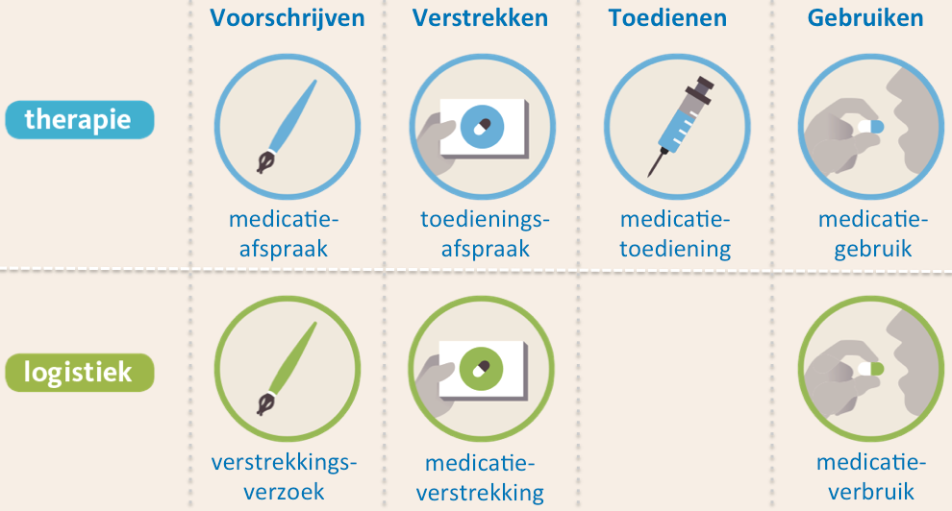
Medicatieproces 9

Slide 28

Implementatieplan SECTOR EERSTELIJNS FARMACIE
Ontwikkelen toolkit voor implementatie, toegespitst op transitieperiode
Voorbeelden:
Voorlichtingsmateriaal
Tools voor het maken van regionale / lokale afspraken rondom MO (+wat te doen in de transitieperiode);
Multidisciplinaire tools samen met andere sectoren ontwikkelen;
Scholing rondom nieuwe richtlijn:
  FTO module
  scholing voor apotheekteam
Platform delen best practices en knelpunten;
Toolkit herkalibreren na realiseren, toolkit evalueren en herzien.

Slide 29

VIPP Farmacie
VIPP staat voor Versnelling Informatie-uitwisseling tussen patiënt en professional
Implementatie en gebruik van informatiestandaarden
Scope VIPP Farmacie:
  MP9, Lab, ICA
  MedMij afspraken stelsel,
  Medicatiebewaking
VIPP’s en wet-geving
Motie Koşer Kaya
Motie Tan
2000
2011
2020

Slide 30
Planning Vipp-traject
Besluitvorming VWS voorjaar 2020
Programmabureau van start 2020
  Communicatie
  Toolkit
  Opdracht aan leveranciers
Regeling opstellen 3e kwartaal 2020
Inschrijving geopend 4e kwartaal 2020
Doen! 2021-2023

Slide 31
Van richtlijn naar praktijk
Inventarisatie impact op de apotheek
Communicatie met het apotheekteam
Lokale/regionale samenwerkingsafspraken
  Rollen verantwoordelijkheden
  Transitieperiode
  …….
Afstemming met leverancier AIS en gebruikersraad
https://www.knmp.nl/actueel/dossiers/dossier-medicatieoverdracht
Vragen en input: medicatieoverdracht@knmp.nl

